Slide 1
Фрагмент урока математики
Обобщение и систематизация изученного материала. Смотр знаний.

Slide 2
Организационный момент
Математику, друзья, Не любить никак нельзя. Очень строгая наука, Очень точная наука, Интересная наука — Эта математика!

Slide 3
Устный счёт.
«Наш класс»
* 5 умножьте на количество парт во втором ряду (4 х 5=20);
* полученное число увеличьте в два раза (20х2=40);
* из этого числа вычтите количество девочек в вашем классе (40-13=27);
* полученное число увеличьте саму на себя (27+ 27=54);
* уменьши полученное число в 9 раз (54 : 6=9).
Если у вас получилось число 9, то вы все сделали правильно, молодцы!
«Веселые задачки»
Коля старше Маши на 2 года. Маша младше Коли на 2 года. А Леша старше Маши на 4 года, но младше Лени на 1 год. Кто старше?

Slide 4
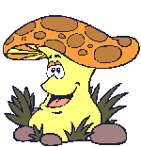
Задача в стихах
Солнце льет на землю свет, Рыжик прячется в траве. Рядом, тут же в желтых платьях, Их еще 12 братьев. В кузовок я их все спрятал, Вдруг гляжу — в траве маслята. И 15 тех маслят В кузовке уже лежат. А ответ у вас готов: Сколько я нашел грибков?

Slide 5
Разгадайте правило, по которому составлен ряд чисел, и назовите в ряду еще четыре выражения.
1) 5+4 9-2 7+4 11-2
2) 26+20 46-10 36+20 56-10
3) 22+3 25-2 23+3 26-2

Slide 6
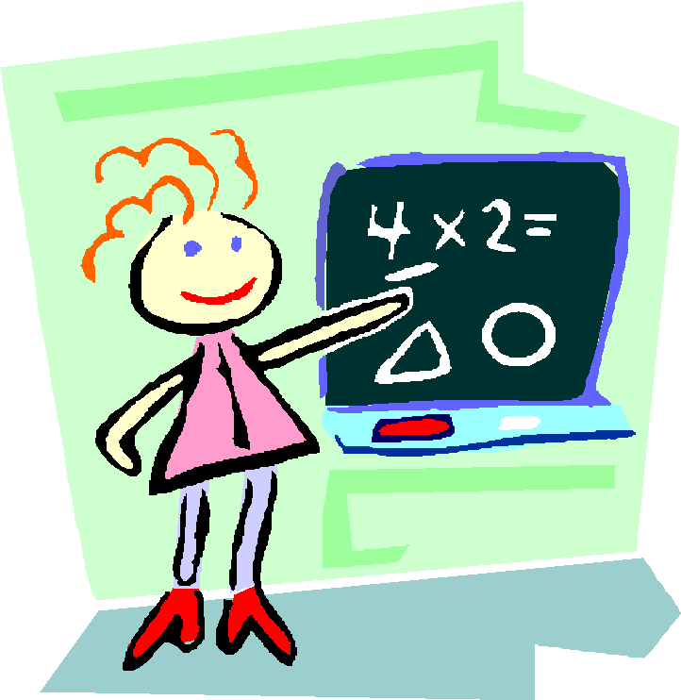
Проверка:
1)5+4 9-2 7+4 11-2
(9+4 13-2 11+4 15 - 2)
2)26+20 46-10 36+20 56-10
(46+20 66-10 56+20 76 - 10
3)22+3 25-2 23+3 26-2
(24+3 27-2 25+3 28 - 2)

Slide 7
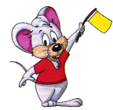
Физминутка
Отложите-ка тетрадки! Раз! Два! Становитесь на зарядку!
Раз! Два! Сладко, сладко потянулись, И прогнулись, и пригнулись! Ваши мышцы все проснулись? Да! Ваши губки улыбнулись? Да! Пальчики к письму готовы? Да! Мы работать будем снова? Да!

Slide 8
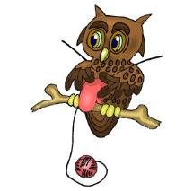
Самостоятельная работа на индивидуальных листах. Приложение

Slide 9
Оценивание
Самооценка (Дети проверяют зелёным карандашом.)
Взаимооценка (Сосед по парте проверяет красным карандашом.)
Оценка родителей
Критерии оценивания: 21-19 б. – «5»
18 – 14 б. – «4»
13 - 10 б. – «3»
Ниже 10 баллов – «2»

Slide 10
"Лесенка успеха"

